Slide 1

依据用户轨迹的商户精准营销
队伍：
SmartRookie

Slide 2
目录
成员介绍
赛题理解
算法模型
赛事总结
To be a Smart Rookie

Slide 3
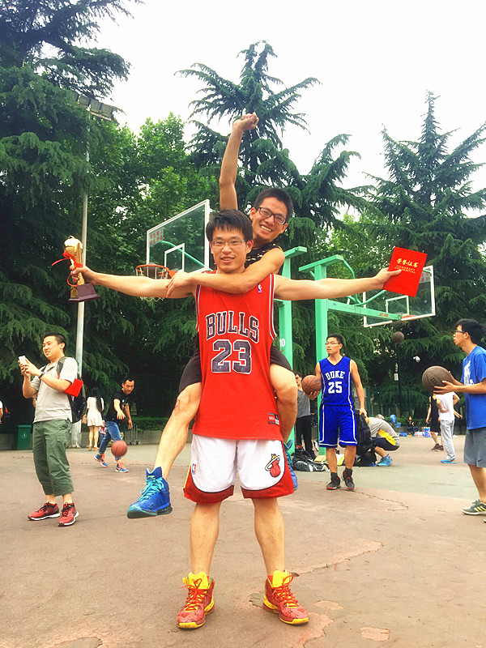

1. 成员介绍
姓名：秦剑
赵纪伟
苏军平
爱好：篮球、旅行
大数据
数据挖掘
爱好：撸代码、嗑瓜子
To be a Smart Rookie

Slide 4


2. 赛题理解
基于用户定位和商户坐标，根据
用户画像进行商户和用户的匹配
用户画像和
商户类别的
匹配
用户实时位置
和商户的坐落
位置匹配
To be a Smart Rookie

Slide 5
3. 算法模型
01
数据预处理
02
模型计算
03
模型融合
To be a Smart Rookie

Slide 6
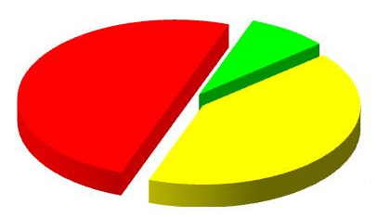
3. 算法模型
数据预处理
1. 获取训练集店铺
3. 获取标签类别
2. 训练集基于位置排序
4. 训练数据添加到用户和店铺对象
5. 获取测试记录周围相应的训练记录
.
.
.
LabelsCategory
Position
标签组合
标签计数
计数
标签计数占比
TrainInfo
To be a Smart Rookie

Slide 7
3. 算法模型-模型一
商户推荐
A. 同一用户相同定位的推荐
1
相同定位
B. 不同用户相同定位的推荐
A. 按照用户标签组合和定位以及商户类别推荐
2
不同定位
B. 同一用户一定经纬度差值的推荐
C. 推荐最近的店铺
D. 处理不该推荐的测试集
To be a Smart Rookie

Slide 8
3. 算法模型-模型一
01
商户推荐-----------相同定位
同一用户相同定位
02
不同用户相同定位
训练集出现最大次数
A = 该定位只出现过一家店铺
Yes
最大次数唯一
B = 店铺类别符合标签类规则
No
推荐
maxScore = heat / log(dis_shop)
获取店铺的最高得分
A&B
Yes
推荐
推荐
To be a Smart Rookie

Slide 9
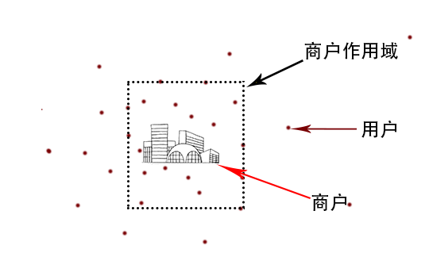
3. 算法模型-模型一
商户推荐-----------不同定位
03
04
相同用户不同定位
A = 训练定位与测试定位相近
用户作用域
B = 店铺与测试定位距离小于阈值
在店铺的作用域
店铺类别符合标签类特征
(dis - minDis) / minDis < DEF
Score = cont * dis * heat
A&B
Yes
推荐
To be a Smart Rookie

Slide 10
3. 算法模型-模型一
商户推荐-----------不同定位
05
06
获取测试定位到训练店铺集
的最小距离及相应店铺
Yes
minDis<DEF
停留时间 < 16
推荐
No
不推荐
获取所有店铺中最近的店铺
推荐
To be a Smart Rookie

Slide 11
3. 算法模型-模型二
商户推荐
Train
Test
USER_ID
USER_LABELS
ARRIVETIME
USER_LONG
USER_LAT
SHOP_LONG
SHOP_LAT
DURATION
SHOP_ID
SHOP_CATE
符合一定规则
的候选集
USER_ID
USER_LONG
USER_LAT
USER_LABELS
DURATION
DIS_TRAIN_USER
DIS_TRAIN_SHOP
DIF_DURATION
.
.
.
USER_LABELS_SIM
逻辑斯蒂二分类
带概率的
店铺候选集
推荐
特征集
To be a Smart Rookie

Slide 12
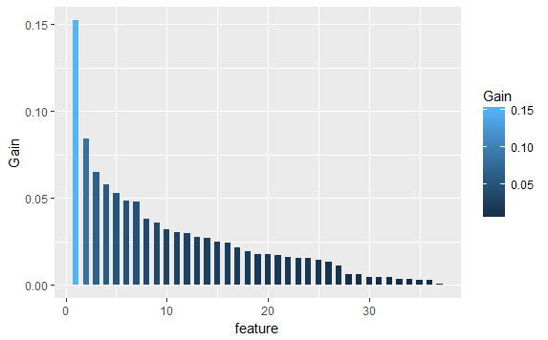
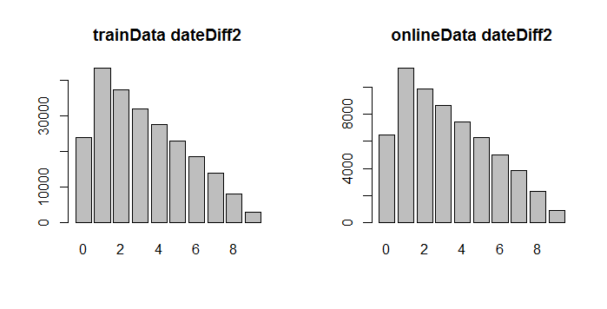
3. 算法模型--模型二
商户推荐---特征工程
特征增益
特征分布
To be a Smart Rookie

Slide 13
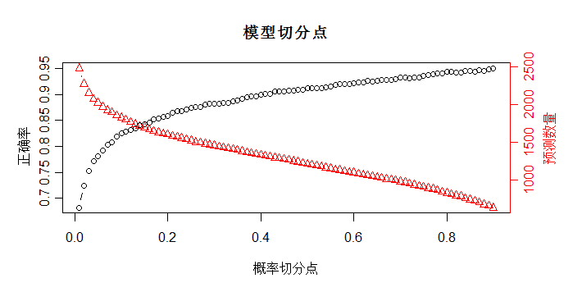
3. 算法模型
模型融合
模型一：0.51
融合
0.519
模型二：0.503
模型一
模型二
预测
概率大于0.5
预测
作差
预测集1
差集
合并
结果集
To be a Smart Rookie

Slide 14
4. 比赛总结
1. 模型的鲁棒性强，初赛和复赛大部分时间都是第一
2. 多模型融合，取各自正确率高的部分综合推荐
优势：
3. 借鉴协同过滤思想，同时考虑用户的位置以及用户的历史行为
4. 训练集优化，搜索效率高；划定作用域，个性化高效过滤店铺
5. 构建基于候选集的xgboost二分类算法，弥补规则模型的不足
1. 优化对于小众化店铺的推荐
改进：
2. 在模型二中丰富特征提取，提高离线预测准确率
To be a Smart Rookie

Slide 15
做一只聪明的菜鸟
谢谢！
Reporter ：jianqin
email ： 835559552@qq.com

